Slide 1
Sintaxe C#
Fabiano Nalin
MCP MCT MCSD
fabiano.nalin@gmail.com

Slide 2
Tópicos
Revisão C# Tipos, operadores e expressões
Fluxo, Loops e Arrays

Slide 3
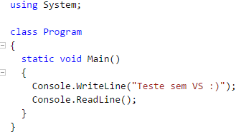
Revisão C#
O que é o .NET Framework?
CLR (Common Language Runtime)
FCL (Framework Class Library)
Frameworks (Asp.Net, WCF, WPF, etc.)
Notes:
CLR
Ambiente de execução. Gerenciando itens como memória, transações e multithreading
FCL
Libs do .Net utilizadas para ajudar na criação das aplicações, como o System.IO.File.
Frameworks
Frameworks organizadas com libs específicas ao tipo de desenvolvimento

Slide 4

Revisão C#
O que é o .NET Framework?

Slide 5
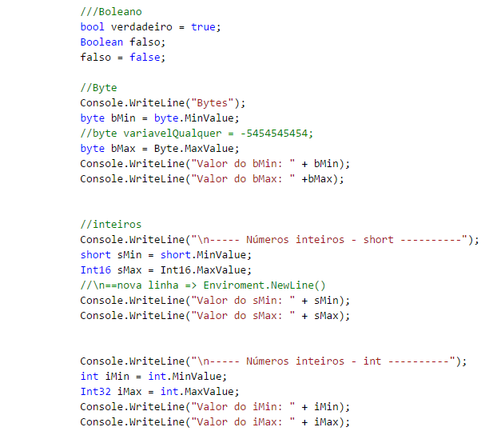
Tipos, Operadores e Expressões
Tipos
int / Int32
long / Int64
Decimal / Decimal
Operadores
+, -, *, /
==, !=, >, <
Expressões
a + b + “!”
Notes:
Qualquer aplicação usa dados, os quais podem ter como origem base de dados, webservices, arquivos, etc.
Para manusearmos esses dados, precisamos usar variáveis, conhecer os tipos, os operadores e criar expressões manuseando essas informações
Tipos:
Informamos o tipo de dado que será manipulado para posterior manuseio. Ex.: int, long, float, double, etc.
Operadores
Permite fazermos operações com as variáveis, que podem ser aritméticas, comparações, etc.
Expressões
Manuseio das variáveis acrescentando, transportando, verificando, e etc.

Slide 6
Tipos, Operadores e Expressões
Tipos
int / Int32
long / Int64
Decimal / Decimal
Operadores
+, -, *, /
==, !=, >, <
Expressões
a + b + “!”

Slide 7
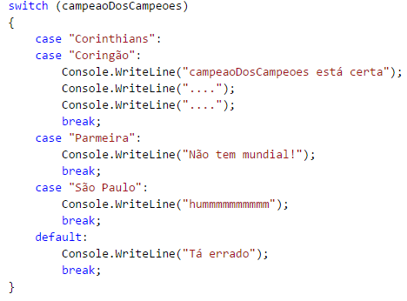
Fluxo, Loops e Arrays
Fluxo
If … else if … else
switch
ternário
Loops
for
foreach
while
do
Arrays
string[] nomes
int[] numeros = new int[] { 1, 2, 3, 4, 5, 6 }
Notes:
Controle de Fluxo
É a tomada de decisão da aplicação
Loops
Iterar em coleções
Arrays
Coleções simples de dados

Slide 8
Fluxo, Loops e Arrays
Fluxo
If … else if … else
switch
ternário
Loops
for
foreach
while
do
Arrays
string[] nomes
int[] numeros = new int[] { 1, 2, 3, 4, 5, 6 }

